Slide 1
Lärprojekt BRP+ 20181107

Slide 2
BRP+ projektplan en plan för fortsatt utveckling

Slide 3
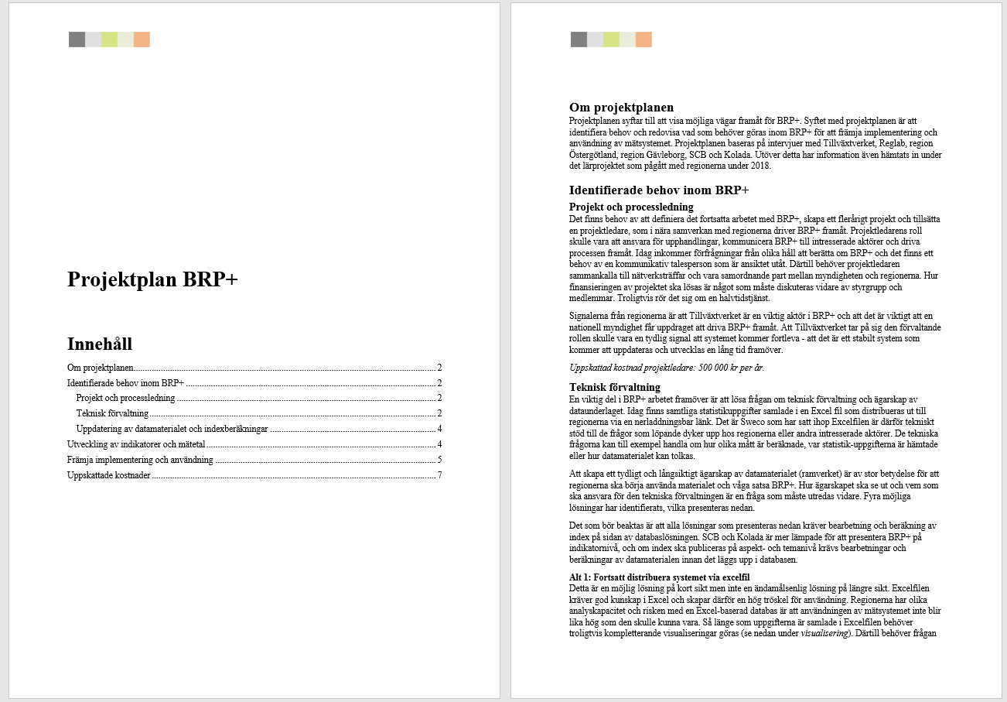
Projektplan
Ett levande dokument under utveckling
Identifierar behov och möjliga vägar framåt
Uppskattade kostnader

Slide 4
Identifierade behov
Projekt och processledning
Teknisk förvaltning
Möjliga lösningar för förvaltning av dataunderlaget (excelfil, SCB, Kolada eller digitalt statistikverktyg..)
Uppdatering av datamaterial och indexberäkningar, hur ofta?
Utveckling av indikatorer och mätetal
Kapitalstockar
Könsuppdelad statistik (nytt könsuppdelat index framtaget!)
Data på kommunnivå
Subjektiva mått
Främja implementering och användning
Lärande, nätverk
Visualiseringar
Hemsida
Koppling till Agenda 2030
Analyser och rapporter

Slide 5
Vad är det vi kommunicerar när vi kommunicerar BRP+?

Slide 6
Återkoppling från presentationerna
Vad har vi valt att lyfta fram i presentationerna? Exempel på likheter och skillnader
Vad upplevs som utmanande i att presentera BRP+? Varför är detta utmanande?

Slide 7
Hur förhåller vi oss till ramverket BRP+?
Diskussionsfråga 1: När börjar och slutar BRP+ att vara BRP+? – behöver man komma upp på temanivå för att det ska vara BRP+?
Diskussionsfråga 2: Hur kan BRP+ komplettera eller användas tillsammans med andra nyckeltal/statistik i regionen? Finns det exempel?
Diskussionsfråga 3: Hur refererar vi till BRP+? Vilka källor ska användas på tema, aspekt och indikatornivå?

